Slide 1

MÓDULO 8 · ELETROSTÁTICA · AULA 112
Eletrização por Atrito e Contato
Transferência de elétrons entre corpos
Processos de Eletrização por Atrito e Contato

Slide 2
Para começar
Ao atritar um bastão de vidro com lã, o vidro fica positivo. Os dois materiais ficam com o mesmo sinal, ou sinais opostos?
POSSOR · Eletrostática · Aula 112
2

Slide 3
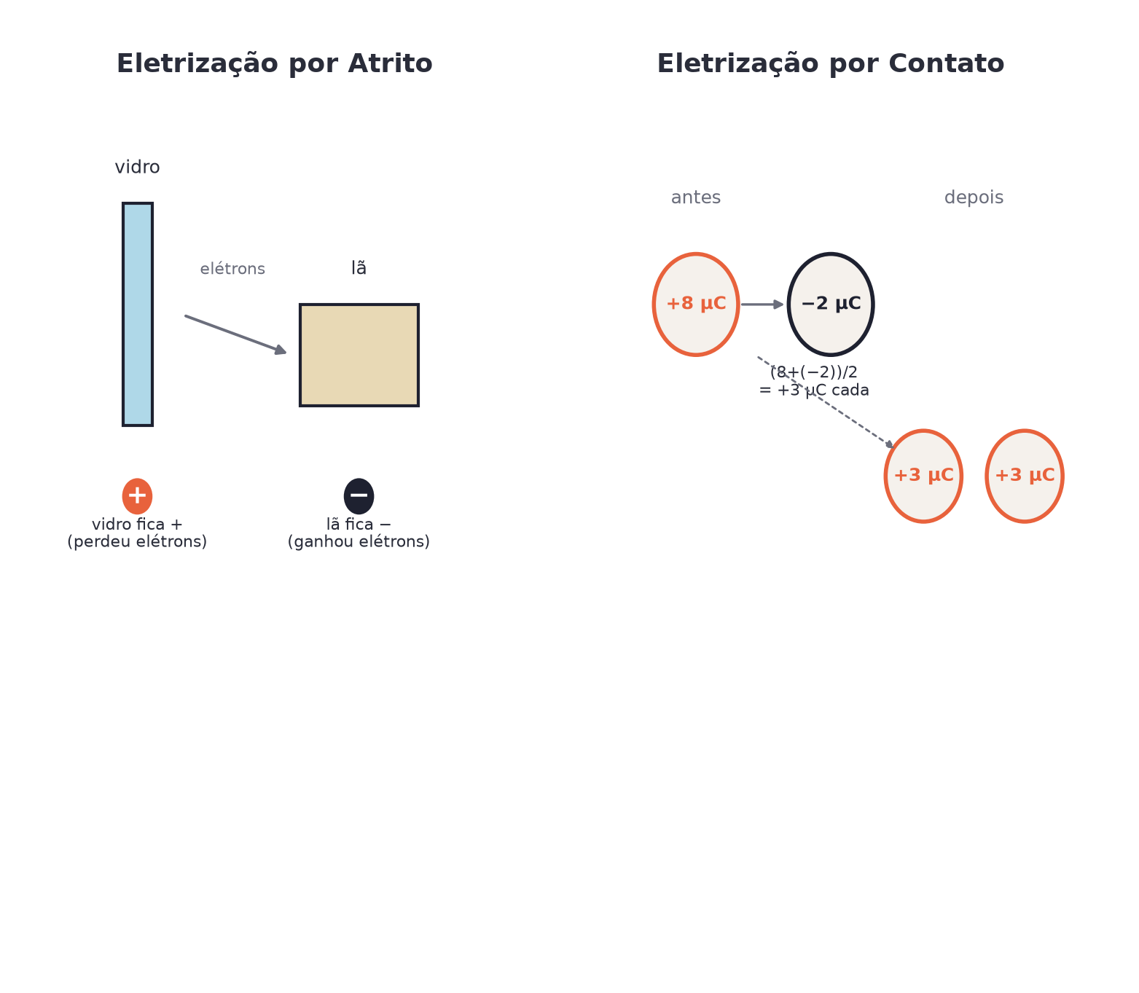
O conceito central
Atrito transfere elétrons: quem perde fica positivo, quem ganha fica negativo — sempre em sinais opostos e mesmo módulo.
POSSOR · Eletrostática · Aula 112
3

Slide 4
Como funciona
Duas formas de eletrizar por transferência direta:
• Atrito: materiais diferentes trocam elétrons (série triboelétrica dá o sinal)
• Contato entre condutores idênticos: carga final de cada = (Q_{A}+Q_{B})/2
POSSOR · Eletrostática · Aula 112
4

Slide 5

Cuidado com essa armadilha
Contato entre condutores IDÊNTICOS reparte a carga igualmente — mas isso é regra só para esse caso, não pra todo processo.
POSSOR · Eletrostática · Aula 112
5

Slide 6
Exemplo resolvido
Esferas idênticas com +8 μC e -2 μC se tocam e se separam.
Soma: 8+(-2)=6 μC
Divide por 2
Cada uma fica com +3 μC
POSSOR · Eletrostática · Aula 112
6

Slide 7
Roteiro de hoje
1
Pergunta inicial
2
Atrito e série triboelétrica
3
Contato entre condutores
4
Exercícios
POSSOR · Eletrostática · Aula 112
7

Slide 8

Hora dos Exercícios — Fixação
QUESTÃO 1
Ao atritar um bastão de vidro com um pedaço de lã, o vidro fica com carga positiva. O que isso indica sobre a transferência de elétrons entre os dois materiais?
💡 Dica
Contato só reparte igual se os dois condutores forem IDÊNTICOS em forma e tamanho.
POSSOR · Eletrostática · Aula 112
8

Slide 9

Gabarito e Encerramento
Resposta
Indica que o vidro perdeu elétrons para a lã (a lã ficou com carga negativa de mesmo módulo).
Resumo da Aula
Atrito sempre gera sinais opostos; contato entre idênticos sempre reparte igual.
• A carga não é criada em nenhum dos dois processos — só é transferida ou redistribuída.
Próxima aula: Eletrização por Indução (O separador de cargas).
POSSOR · Eletrostática · Aula 112
9

